Slide 1
Использование физкультминуток и двигательных разминок для малышей с целью профилактики нарушений осанки и плоскостопия
Маидова Ф.А. –
воспитатель второй квалификационной категории
ГБДОУ №8 Пушкинского района СПб
2013г.

Slide 2
Нарушение осанки – частый спутник многих хронических заболеваний, проявляющихся в общей функциональной слабости, пониженном напряжении мышц и связочного аппарата. Дефекты осанки отрицательно влияют на деятельность сердца, желудка, печени, почек.
Часть 1. Нарушение осанки
До колена лбом достану
И нисколько не устану.
Чтоб на спинке покачаться,
Буду в мячик превращаться.
Комплекс «Встань прямо»

Slide 3
Основой профилактики и лечения нарушений осанки является общая тренировка организма ребенка, В задачи игр входят: - укрепление опорно-двигательного аппарата, - усиление мышечного «корсета» позвоночника, - улучшение функций дыхания, - сердечнососудистой системы.
Упражнение «Кошечка»
Упражнение «Дотянись до солнышка»

Slide 4
Выработке правильной осанки помогают имитационные игры на координацию движений, равновесия.
Упражнения в играх чередуются с дыхательными упражнениями и отдыхом (релаксацией)
«Мишка важно так шагает, набок лапы расставляет»

Slide 5
Плоскостопие чаще всего встречается у слабых, физически плохо развитых детей. Нередко нагрузка на своды стоп таких детей оказывается чрезмерной. Связки и мышцы стопы перенапрягаются, растягиваются, теряют пружинящие свойства. Своды стоп расплющиваются, опускаются, и возникает плоскостопие.
Часть 2. Плоскостопие

Slide 6
Стопа является опорой, фундаментом тела, поэтому изменение формы стопы влияет не только на ее функцию, но и изменяет положение таза, позвоночника. Это отрицательно сказывается на осанке и общем состоянии ребенка.
Раскатаем тесто ловко,
Словно лепим мы морковку.
Ходьба по массажным дорожкам…

Slide 7
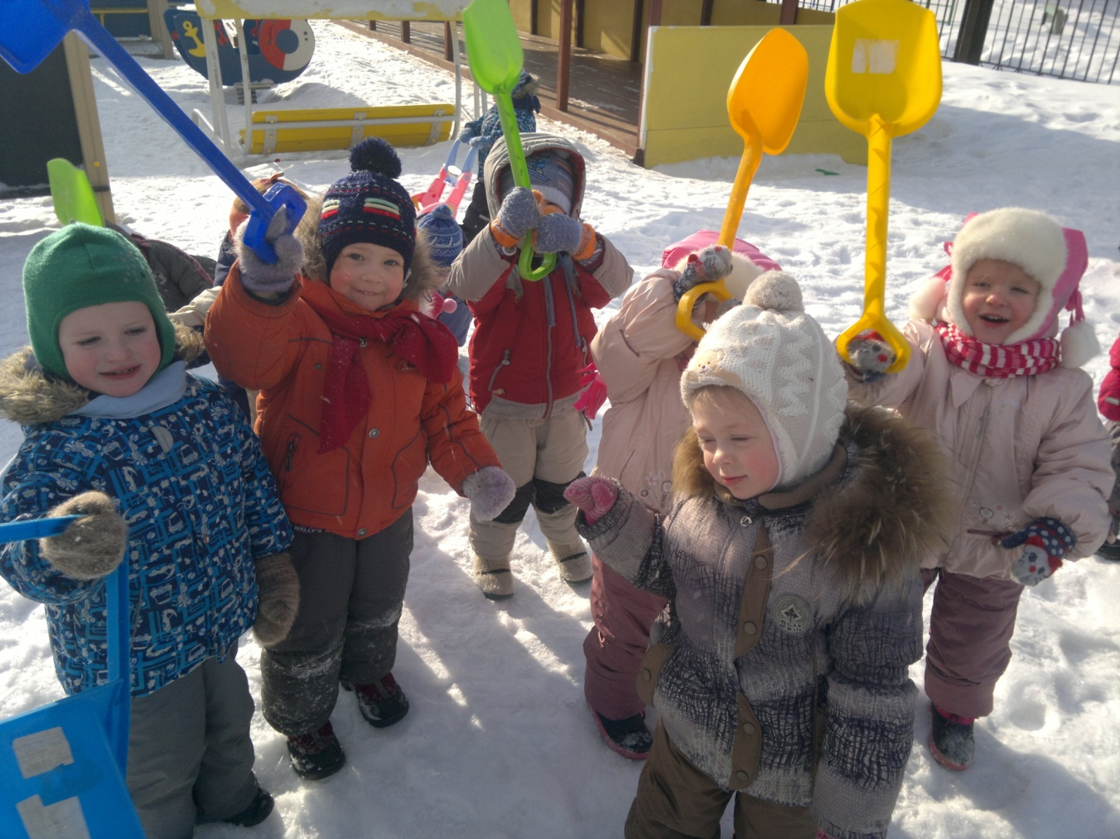
Буду в садике гулять, Буду тело закалять. Я здоровым быть мечтаю, Свои мускулы качаю.
Спасибо за внимание!

